Slide 1
Мастер-класс «Продуктивное обучение на уроках информатики»
учитель информатики Старохмелевского филиала МБОУ Новоникольской СОШ
Шатрова Нина Николаевна

Slide 2
Знать необходимо не за тем, чтоб только знать, но для того, чтоб научиться делать М. Горький
“learning by doing” – «обучения через деятельность»

Slide 3
Идеи продуктивного обучения
деятельность должна быть осмысленной;
формирование мыслительных навыков -знание, понимание, применение, анализ, синтез, оценка (классификация Б.Блума);
самостоятельность;
ответственность за результаты своей работы;
формирование познавательного стиля.

Slide 4
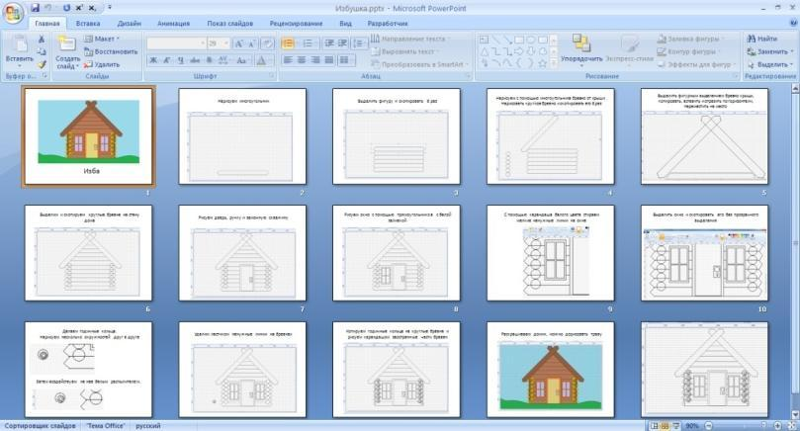
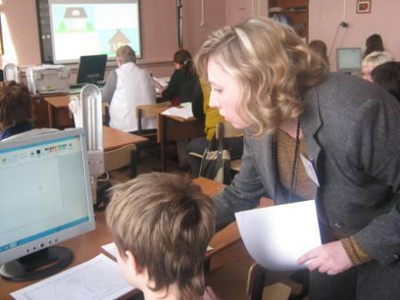
Роль учителя в продуктивном обучении
организация пространства для самостоятельной работы;
консультирование, взаимодействие и поддержка ученика.
от творчества учителя к творчеству ученика.

Slide 5
Элементы продуктивного обучения
Игровые конкурсы центров продуктивного обучения
Проектная деятельность

Slide 6
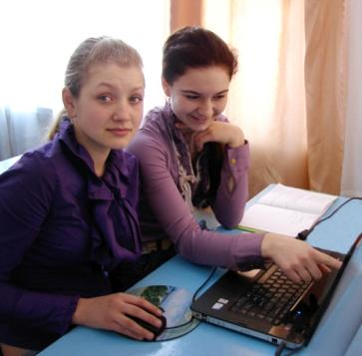
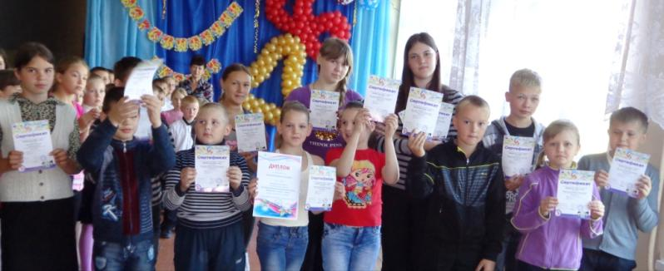
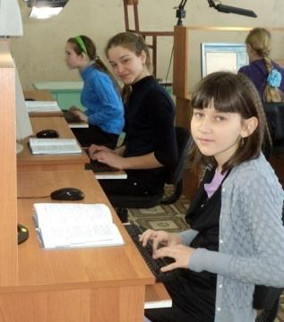
Продуктивное обучение и Творчество

Slide 7
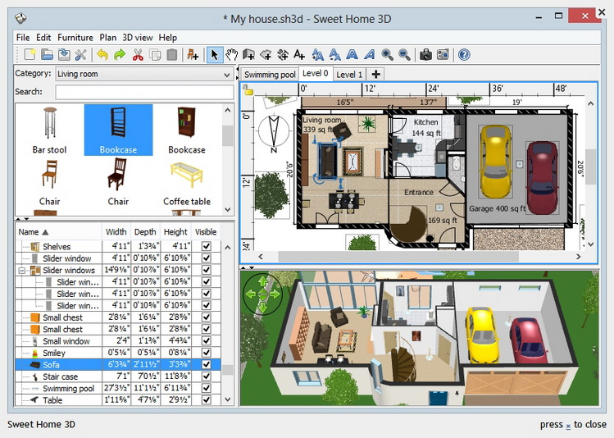
Информационное моделирование
7 класс

Slide 8
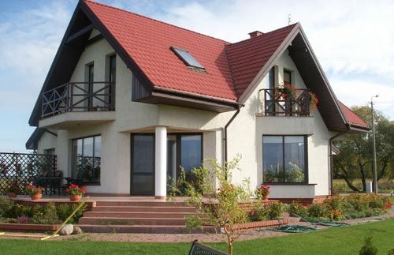
Что нужно чтобы построить дом?

Slide 9
Что нужно чтобы построить дом?
1
Решили строить дом
2
Мысленно представим его
3
4
Нарисуем план дома
5
Сделаем набросок
Создадим чертеж на компьютере
6
Посмотрим модель дома в компьютерной программе
Построенный из стройматериалов дом
7
Цель
Мысленная модель
Информационная модель
Информационная компьютерная модель
Результат

Slide 10
Виды моделей
Модель – некий новый объект, который отражает существенные особенности изучаемого объекта, явления или процесса.
Мысленные модели формируются в воображении человека в результате раздумий, умозаключений, иногда в виде некоторого образа.
Вербальные – модели, выраженные в разговорной форме. Используется для передачи мыслей.
Информационные модели – целенаправленно отобранная информация об объекте, которая отражает наиболее существенные для исследователя свойства этого объекта.
Компьютерная модель - это модель реального процесса или явления, реализованная компьютерными средствами.

Slide 11
Программа
Sweet Home 3D

Slide 12
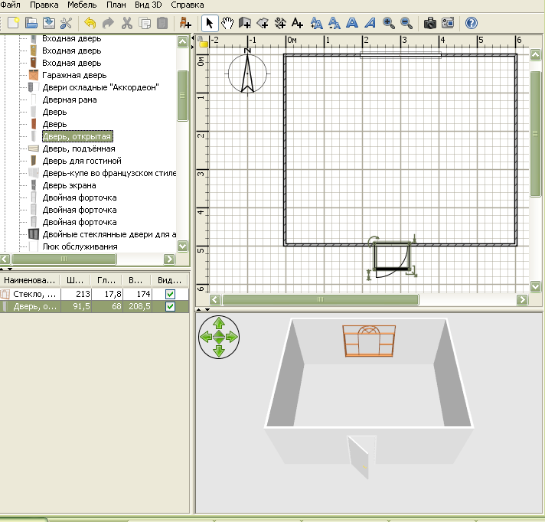
Стены двери окна

Slide 13
Изменение объектов
ПКМ на объекте плана

Slide 14
Расстановка мебели и ее модификация

Slide 15
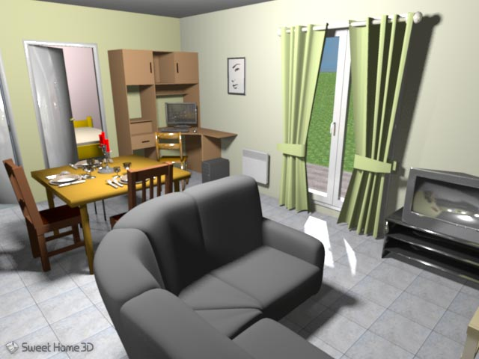
Фотография интерьера

Slide 16
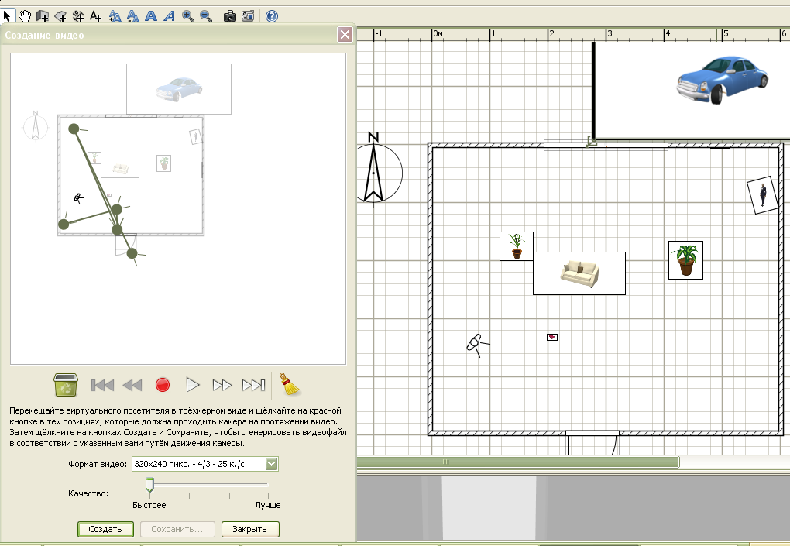
Виртуальный визит Создание видео

Slide 17
Выводы
Я научился...
В будущем эти знания ...
Модели помогают нам ...

Slide 18
Спасибо за внимание!

